Slide 1
Yapay Zeka ve Görüntü İşleme Teknolojisi Destekli Müşteri İstatistik Sistemi
Proje Dosyası

Slide 2
PROJE DOSYASI AKIŞ
YAPAY ZEKA VE GÖRÜNTÜ İŞLEME TEKNOLOJİSİ DESTEKLİ MÜŞTERI İSTATİSTİK SİSTEMİ
PROJENİN ÖZETİ
HEDEFLER
PROJE DETAYLARI
SONUÇLAR VE BULGULAR
KULLANICI VE YARARLANICILAR
GELECEK ÇALIŞMALAR
PROJE DEĞERLENDİRME VE KATKILARI

Slide 3
YAPAY ZEKA VE GÖRÜNTÜ İŞLEME TEKNOLOJİSİ DESTEKLİ MÜŞTERI İSTATİSTİK SİSTEMİ NEDİR?
DOF Robotics, eğlence endüstrisi için geliştirdiği simülasyon platformlarının kullanıcı istatistiklerini analiz edebilecek bir sistem oluşturmuştur. Daha önce dünya genelinde kullanılan simülatörlerin kaç kişi tarafından deneyimlendiği, hangi VR filmlerinin daha çok ilgi gördüğü ve müşteri memnuniyetine dair veriler yeterli düzeyde elde edilememekteydi. Bu eksiklik, şirketin ürün geliştirme ve yatırım stratejilerini oluşturmasını zorlaştırıyordu.
Bu ihtiyacı karşılamak amacıyla geliştirilen sistem, Raspberry Pi 4 ve Arducam kameralar kullanarak simülatörlerdeki kullanıcıları tespit etmekte, YOLO görüntü işleme algoritmasıyla VR gözlük takan kişileri tanımlamakta ve verileri AWS tabanlı bulut sistemine aktarmaktadır. Python ve C++ ile geliştirilen yazılım, verileri analiz ederek yaş grupları, kullanım sıklıkları ve müşteri eğilimleri hakkında detaylı bilgiler sunmaktadır.
Web tabanlı bir arayüz sayesinde hem Dof Robotics hem de simülatörleri satın alan müşteriler, kullanım istatistiklerini takip edebilmekte ve yatırım kararlarını optimize edebilmektedir. Bu proje, eğlence sektöründe müşteri veri takibi için geliştirilmiş ilk sistemlerden biri olarak sektörde önemli bir yenilik oluşturmuştur. Sistem, %99,5 doğruluk oranıyla çalışacak şekilde optimize edilmiş olup, hızlı veri işleme süreçleri sayesinde verimli bir kullanım sunmaktadır.

Slide 4
PROJENİN ÖZETİ
AMAÇ
KAPSAM
PROBLEM
YENİLİK
Simülatörlerde kullanıcı verisi eksikliği, eğlence sektöründe içerik geliştirme ve yatırım planlamasında belirsizlik yaratmaktadır. Daha önce simülatörlerin kaç kişi tarafından kullanıldığı, hangi VR içeriklerinin daha popüler olduğu ve müşteri memnuniyeti gibi kritik veriler yeterli seviyede elde edilememekteydi. Bu sistem, bu eksiklikleri gidermeye yönelik çözümler sunmaktadır.
Bu sistem, Raspberry Pi 4 ve Arducam kameralar kullanarak simülatör kullanıcılarını tespit etmekte, YOLO görüntü işleme algoritmasıyla VR gözlük takan kişileri tanımlamakta ve AWS tabanlı bulut sistemine veri aktarmaktadır. %99,5 doğruluk oranıyla çalışan bu sistem, sektörde müşteri veri takibi için geliştirilen ilk çözümlerden biridir. Gelecekte, bu verilerin DOF Robotics’in ROI hesaplama uygulaması gibi sistemlere de entegre edilerek daha geniş kapsamlı analizler sağlanması ve potansiyel müşterilerine de fayda sağlaması planlanmaktadır.
DOF Robotics tarafından geliştirilen Yapay Zeka ve Görüntü İşleme Teknolojisi Destekli Müşteri İstatistik Sistemi, eğlence endüstrisi için ürettiği eğlence simülatörlerinin kullanıcı istatistiklerini analiz ederek veri odaklı karar mekanizmaları oluşturmayı amaçlamaktadır. Yapay zeka ve görüntü işleme teknolojileri kullanılarak, simülatörlerin kullanım verilerini daha hassas bir şekilde ölçmek ve analiz etmek hedeflenmektedir.
Proje, DOF Robotics’in dünya genelinde, ürettiği eğlence simülatörlerinin kaç kişi tarafından deneyimlendiği, hangi VR içeriklerinin daha fazla ilgi gördiüğü ve müşteri memnuniyetine dair detaylı veri analizini kapsamaktadır. Yapay zeka destekli analizlerle, DOF Robotics’in ürün geliştirme süreçlerine katkı sağlamakta ve müşterilerine veri bazlı iç görüler sunmaktadır.

Slide 5
HEDEFLER
Yapay zeka destekli veri analizi ile simülatör kullanıcı sayısını tespit etmek.
Kullanıcı tercihlerini analiz ederek VR içeriklerini optimize etmek.
Eğlence sektöründe veri odaklı yatırım ve ürün geliştirme süreçlerini desteklemek.
Web tabanlı arayüz ile müşterilere anlık istatistikler sunmak.
Eğlence sektöründe müşteri deneyimini geliştirmek için veri bazlı içgörüler sağlamak.

Slide 6
PROJE DETAYLARI
Donanım Teknolojileri
Raspberry Pi 4: Görüntü işleme ve veri analizi için kullanılan mikro bilgisayar.
Arducam 64MP Otomatik Odaklamalı Kamera: Simülatör koltuklarındaki kullanıcıları tespit etmek ve VR gözlük takan kişileri analiz etmek için kullanıldı.
Yazılım Teknolojileri
YOLO (You Only Look Once) Algoritması: Görüntü işleme ve nesne tanıma için kullanılan, gerçek zamanlı çalışan derin öğrenme tabanlı bir algoritma. YOLO, VR gözlük takan kişileri tespit etmek ve saymak için kullanıldı.
Python: Veri işleme, görüntü analizi ve sistem entegrasyonu için ana programlama dili olarak kullanıldı.
C++: YOLO algoritmasının entegrasyonu ve yüksek performanslı görüntü işleme işlemleri için kullanıldı.
Django Web Framework: Web tabanlı kullanıcı arayüzünün geliştirilmesi için Python tabanlı Django framework'ü kullanıldı.
Veri Yönetimi ve Bulut Teknolojileri
AWS (Amazon Web Services): Verilerin merkezi bir sunucuda saklanması, erişilebilirliği ve analiz edilebilirliği için kullanıldı.
Lokal Veri Tabanı (SQLite/PostgreSQL): Simülatörlerdeki verilerin geçici olarak saklanması ve buluta gönderilmeden önce işlenmesi için kullanıldı.
Web ve Kullanıcı Arayüzü Teknolojileri
HTML, CSS, JavaScript: Web panelinin arayüzü için kullanıldı.
Bootstrap: Web arayüzünün mobil uyumlu ve modern bir tasarıma sahip olması için kullanıldı.
Yetkilendirme Modülü: Kullanıcıların kendi verilerini takip edebilmesi ve yetkilendirilmiş müşterilerin sistem
erişimini yönetmesi için geliştirildi.

Slide 7
PROJE DETAYLARI - Nasıl Çalışır -
Kullanıcıların Tespit Edilmesi:
Raspberry Pi 4 ve Arducam kameralar kullanarak simülatörlerdeki kullanıcıları tespit eder.
VR Gözlük Takan Kişilerin belirlenmesi:
YOLO görüntü işleme algoritmasıyla VR gözlük takan kişileri tanımlamakta
Verilerin Toplanması:
Verileri AWS tabanlı bulut sistemine aktarmaktadır.
Verilerin Analiz Edilmesi ve Web Panelde Gösterilmesi:
Python ve C++ ile geliştirilen yazılım, verileri analiz ederek yaş grupları, kullanım sıklıkları ve müşteri eğilimleri hakkında detaylı bilgiler sunmaktadır.

Slide 8
PROJE GELİŞTİRME SÜRECİ
Raspberry Pi, Ardocam kamera, YOLO algortiması entegrasyonu ile ilk prototipinin oluşturulması, sistem bileşenlerinin test edilmesi.
Tasarım ve Prototipleme
Araştırma ve Planlama
Eğlence sektöründe kısıtlı veri imkanı olması
Fikir Aşaması
Sistemlerin ticari kullanıma hazır hale getirilmesi
Test ve Optimizasyon
Gerçek simülatör ortamında testlerin yapılması
Üretim ve Uygulama
Mevcut teknolojilerin incelenmesi, donanım ve yazılım gereksinimlerinin belirlenmesi, maliyet ve uygulanabilirlik analizlerinin yapılması
Sistemi eğlence simülatörlerine ekleyebilmek için tasarımına ve marka algısına uygun teknik tasarımların denenmesi
Yapay zeka modelinin doğruluk oranının artırılması
Veri işleme süreçlerinin optimize edilmesi
Seha verilerinin analiz edilmesi

Slide 9
PROJE GÖRSELLERİ - Login Ekranı -

Slide 10
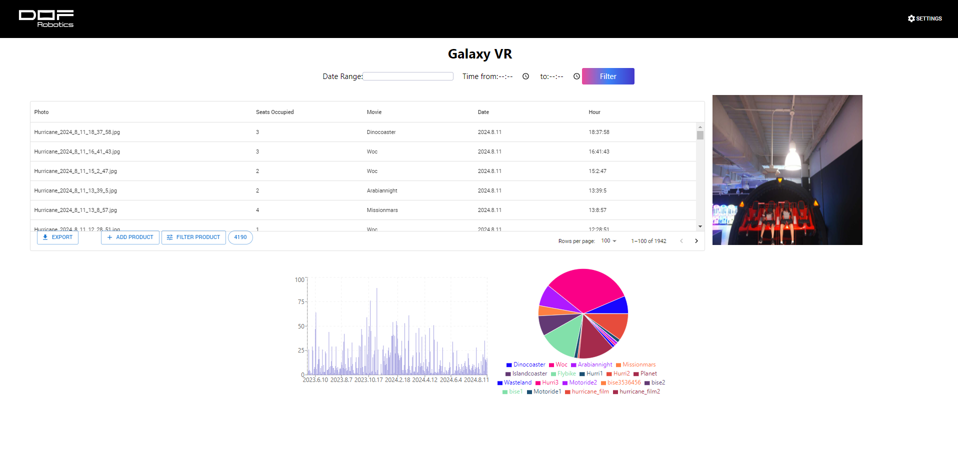
PROJE GÖRSELLERİ - Müşteri İstatistik Arayüzü -

Slide 11
PROJE GÖRSELLERİ - Ürün -

Slide 12
SONUÇLAR VE BULGULAR
%99,5 doğruluk oranıyla kullanıcı tespiti sağlanmıştır.
Simülatörlerde en çok tercih edilen VR içerikleri analiz edilmiştir.
Kullanıcı eğilimleri doğrultusunda içerik optimizasyonu sağlanmıştır.
Müşteri veri odaklı yatırım kararı alabilmektedir.
Yapay zeka destekli analizlerle, içerik üreticileri ve yatırımcılar bilinçli karar verebilmektedir.
Müşterilerimiz; yoğunluk analizlerine göre operatör planlamaları ve bakım süreçlerini optimize edebilmektedirler. Bu optimizasyonlar sayesinde işletmelerin operasyonel maliyetleri düşürülür.
DOF Robotics’in bir iş modeli olan Revenue Share (Gelir Paylaşımlı İş Modeli) için şeffaf ve doğru bir gelir analizi sağlamaktadır.
Bu veride; hangi filmlerin hangi oranda son kullanıcı tarafından tercih edildiği gösterilmektedir.

Slide 13
KULLANICILAR VE YARARLANICILAR
DOF Robotics
Simülatör satın alan eğlence merkezleri ve tematik parklar
VR içerik geliştiricileri
Eğlence sektörü yatırımcıları
Eğlence sektöründe veri bazlı karar almak isteyen işletmeler

Slide 14
GELECEK ÇALIŞMALAR
Yapay Zeka tabanlı öneri sistemlerinin entegrasyonu
Kullanıcı memnuniyet analizinin derinleştirilmesi
DOF Robotics’in potansiyel müşterileri için geliştirdiği ROI hesaplama gibi ileri analiz araçlarına veri sağlama kapasitesinin genişletilmesi

Slide 15
PROJE DEĞERLENDİRME VE KATKILARI
Üretimde Verimlilik:
İnsan gücüne ihtiyaç duymadan otomatik veri analizi yaparak süreçleri optimize eder.
Müşteri ile Etkileşim
Gerçek zamanlı veri analizi ile müşteri deneyimini arttırır. Tercih edilen içeriklerin belirlenmesi, gün bazlı müşteri yoğunluğunun tespiti vb bilgilerin belirlenmesini sağlar.
İşlevsellik
Kullanıcı dostu web arayüzü sayesinde Görüntüleme Sistemi sayesinde toplanan verilerin kolayca anlaşılması sağlanır.
Operasyonel Yetkinlik
Eğlence simülatörü satın alan işletmelere yatırım süreçlerini optimize etme avantajı sunar.
Veri analizi ile işletmelerin müşteri eğilimlerini anlamasına yardımcı olur.
Gerçekleştirilebilirlik
Global pazarda uygulanabilir, ölçeklenebilir ve farklı simülasyon sistemleriyle entegre edilebilir.
Maliyet İyileştirme
Veri analiz süreçlerini otomatikleştirerek işletmelerin karar alma süreçlerini hızlandırır ve maliyetleri düşürür.
Güvenlik ve Regülasyonlara Uyum
Veri güvenliği standartlarına uygun olarak geliştirilen sistem, müşteri gizliliğini korur.
Sosyal Sorumluluk
Eğlence sektöründe daha bilinçli yatırım süreçleri sağlayarak kaynak israfını önler ve sürdürülebilir yatırımları destekler

